Slide 1

Threads
2024
Lic. Mariano Vargas

Slide 2

Procesos
Programación Multicore
Modelos de Multithreading
Librerias de Thread
Ejemplos en Linux

Slide 3
Procesos de uno y muchos threads
Un SO ejecuta una variedad de programas:
Sistema Batch – jobs
Sistema Time-shared – programas de usuario o tareas
Proceso – un programa en ejecución; El proceso de ejecución debe progresar de manera secuencial.
Compuesto por:
El código del programa, también llamado text section
Actividad actual, program counter, registros del procesador
Stack que contiene datos temporales
Parámetros de funciones, variables locales , direcciones de retorno
Data section contiene variables globales
Heap contiene memoria asignada dinámicamente durante el tiempo de ejecución

Slide 4
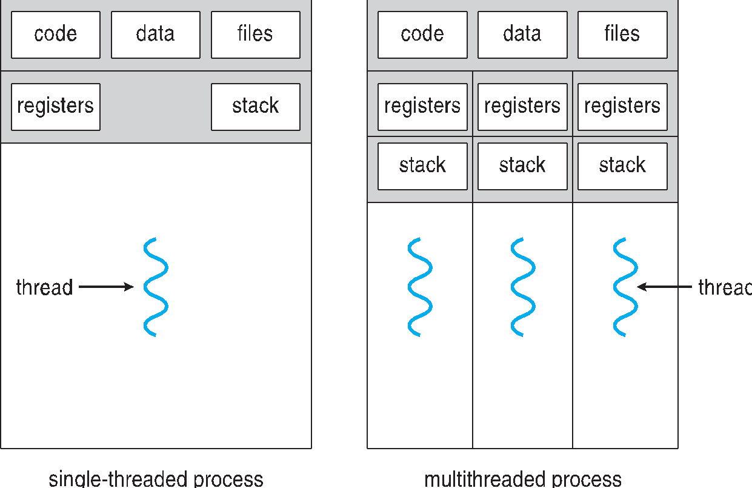
Procesos de uno y muchos threads

Slide 5
Motivación
La mayoría de las aplicaciones modernas son multiproceso.
Múltiples tareas dentro de la aplicación pueden ser implementadas en threads separados
Actualizar la pantalla
Obtener información
Corrección ortográfica
Responder una solicitud de red
La creación del proceso es pesada, mientras que la creación de threads es liviana
Puede simplificar el código, aumentar la eficiencia.
Los Kernels generalmente son multithreaded

Slide 6
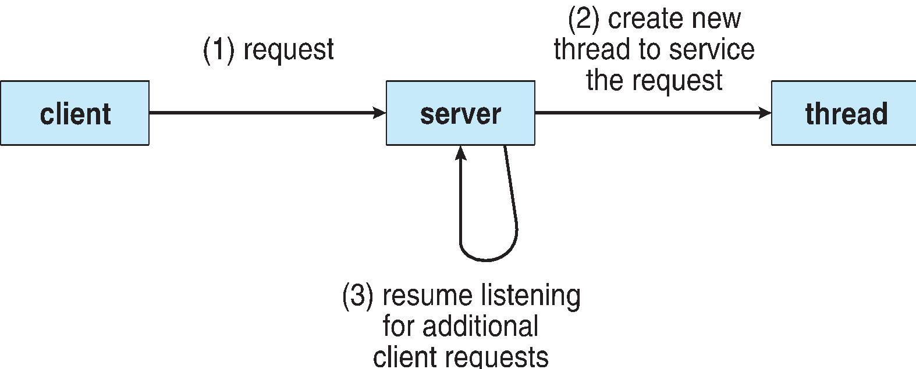
Arquitectura servidor multithread

Slide 7
Beneficios
Capacidad de respuesta: puede permitir la ejecución continua si se bloquea parte del proceso, especialmente importante para las interfaces de usuario
El intercambio de recursos – los hilos comparten recursos de proceso, más fáciles que la memoria compartida o el paso de mensajes.
Economía – es más barato que la creación de procesos, el cambio de contextos genera menos overhead
Escalabilidad – el proceso puede aprovechar las arquitecturas multiprocesador.

Slide 8
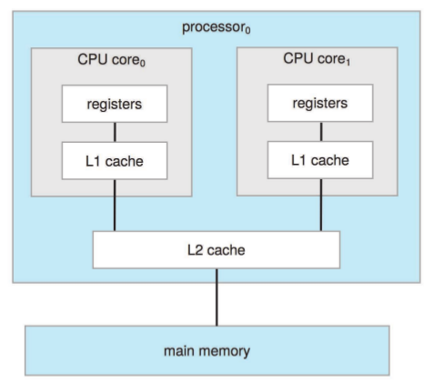
Programación Multicore
Sistemas Multicore (multinucleo) o multiprocessor (multiprocesador)
Caché L1 (Nivel 1):
Es la caché más cercana y más rápida para el procesador.
Está integrada dentro del núcleo del procesador.
Tiene una capacidad limitada pero ofrece una latencia muy baja.
Almacena datos e instrucciones que se utilizan con frecuencia y son accesibles de manera rápida para el núcleo del procesador.
Caché L2 (Nivel 2):
Se encuentra fuera del núcleo del procesador pero aún dentro del mismo chip.
Tiene una capacidad mayor que la caché L1 pero una latencia ligeramente más alta.
Actúa como una especie de "buffer" entre la caché L1 y la memoria principal (RAM).
Almacena datos e instrucciones adicionales que pueden no caber en la caché L1 pero aún se acceden con frecuencia.

Slide 9
Programación Multicore
Sistemas Multicore (multinucleo) o multiprocessor (multiprocesador)
Estos sistemas implican al desarrollador:
Dividir actividades
Balance
División de los datos
Dependencia de los datos
Testing y debugging
Parallelism (paralelismo) implica que un sistema puede realizar más de una tarea simultáneamente
Concurrency (concurrencia) Soporta más de una tarea progresando
Single processor / core, el planificador que proporciona concurrencia

Slide 10
Programación Multicore (Cont.)
Tipos de paralelismo
Paralelismo de datos – distribuye subconjuntos de los mismos datos a través de múltiples núcleos, la misma operación en cada uno
Paralelismo de tareas – distribuye los hilos a través de núcleos, cada hilo realiza una operación única.

Slide 11
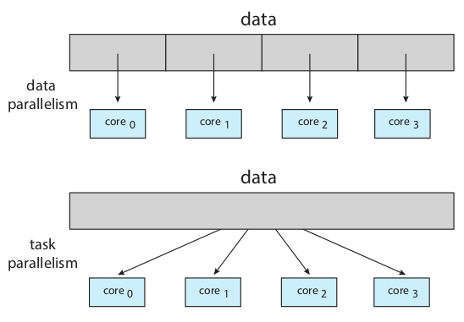
Programación Multicore (Cont.)
Tipos de paralelismo

Slide 12
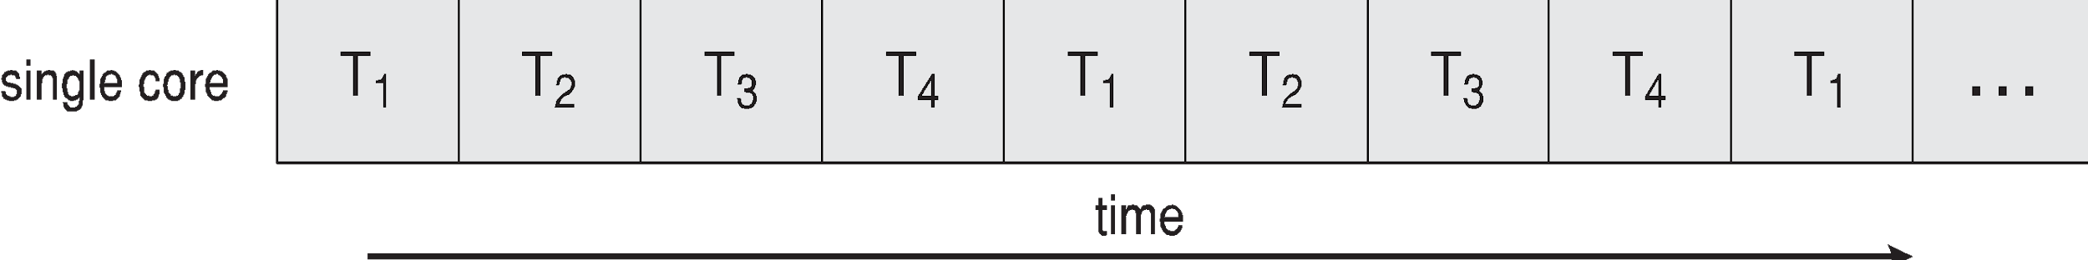
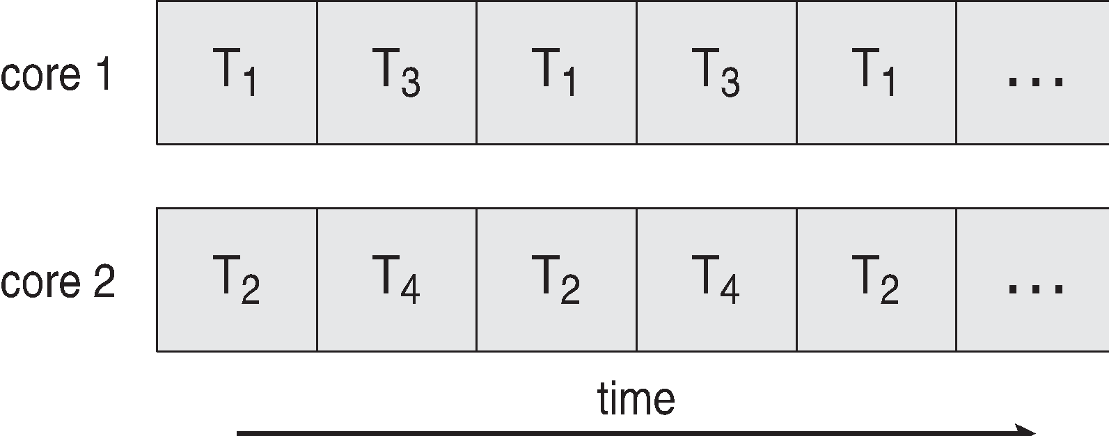
Concurrencia vs. Paralelismo
Ejecución concurrente en sistema de un solo núcleo:
Paralelismo en un sistema multi-core:

Slide 13
Threads de usuario y de Kernel
Threads de Usuario - el manejo se realiza a nivel de usuario a través de librerías.
Tres librerías para el manejo de hilos:
POSIX Pthreads
Windows threads
Java threads
Kernel threads - Soporte a nivel Kernel
Prácticamente todos los SO de propósito general lo permiten:
Windows
Solaris
Linux
Mac OS X

Slide 14
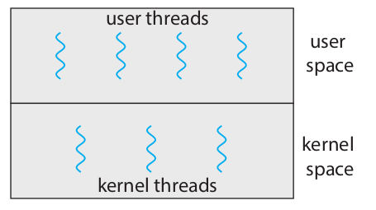
Threads de usuario y de Kernel

Slide 15
Threads de usuario y de Kernel
Kernel threads son hijos del proceso PID 2 (kthreadd), y se los puede visualizar con el siguiente comando
@debian:~$ ps --ppid 2 -p 2 -o uname,pid,ppid,cmd,cls
USER PID PPID CMD CLS
root 2 0 [kthreadd] TS
root 3 2 [ksoftirqd/0] TS
root 5 2 [kworker/0:0H] TS
root 7 2 [rcu_sched] TS
...

Slide 16
Threads de usuario y de Kernel
Para ver los threads creados por un proceso dado el PID ejecutar:
ps -T -p <pid>

Slide 17
Modelos Multithread
Muchos a uno
Uno a uno
Muchos a muchos

Slide 18
Muchos a uno
Muchos user-threads son mapeados a un único kernel-thread
Múltiples hilos no pueden correr en paralelo en sistema muticore porque solo uno puede estar en el kernel a la vez
Pocos sistemas actualmente utilizan este modelo.
Ejemplos:
Solaris Green Threads
GNU Portable Threads

Slide 19
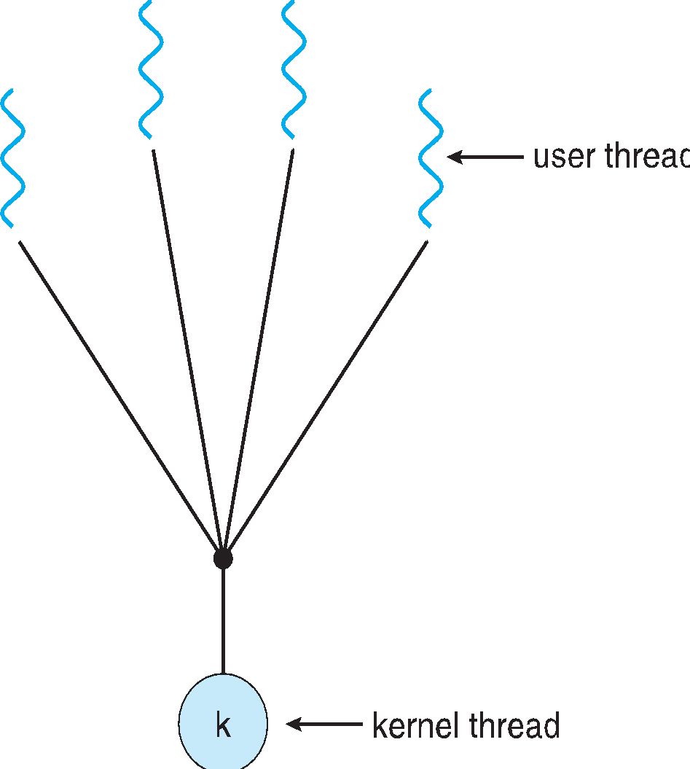
Muchos a uno

Slide 20
Uno a uno
Cada thread de usuario es asignado a un kernel thread
La creación de thread de usuario implica la creación de un kernel thread
Mas concurrencia que muchos a uno
El número de threads por proceso a veces restringido debido al overhead
Ejemplos
Windows
Linux
Solaris 9 and later

Slide 21
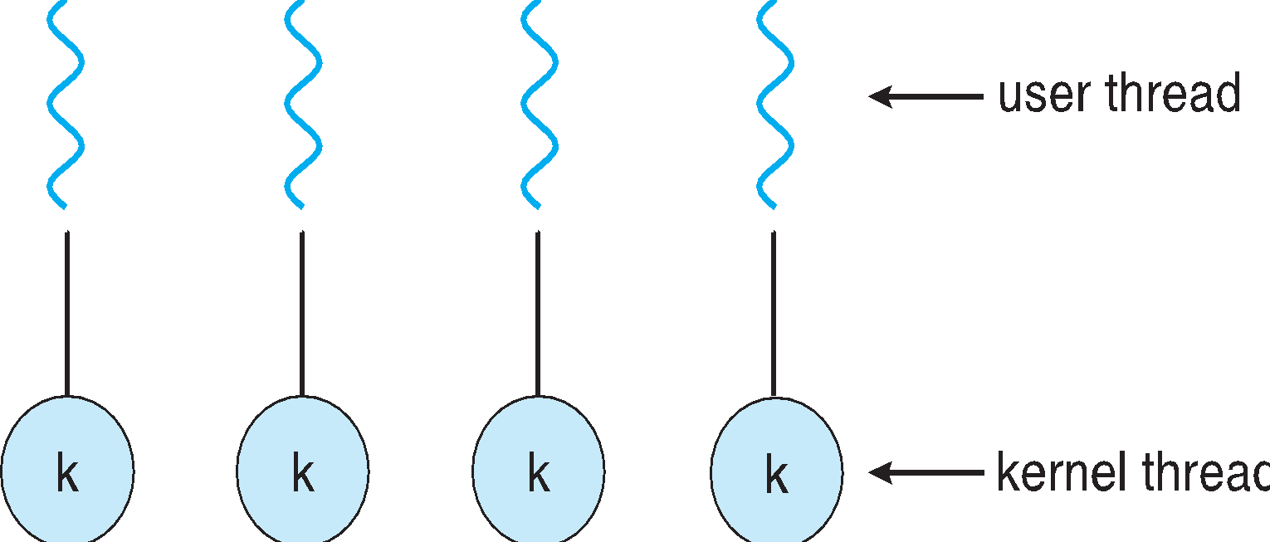
Uno a uno

Slide 22
Muchos a muchos
Permite que muchos threads de usuario se asocien a muchos de kernel threads
Permite que el sistema operativo cree una cantidad suficiente de kernel threads
Solaris a partir de la version 9
Windows con ThreadFiber package

Slide 23
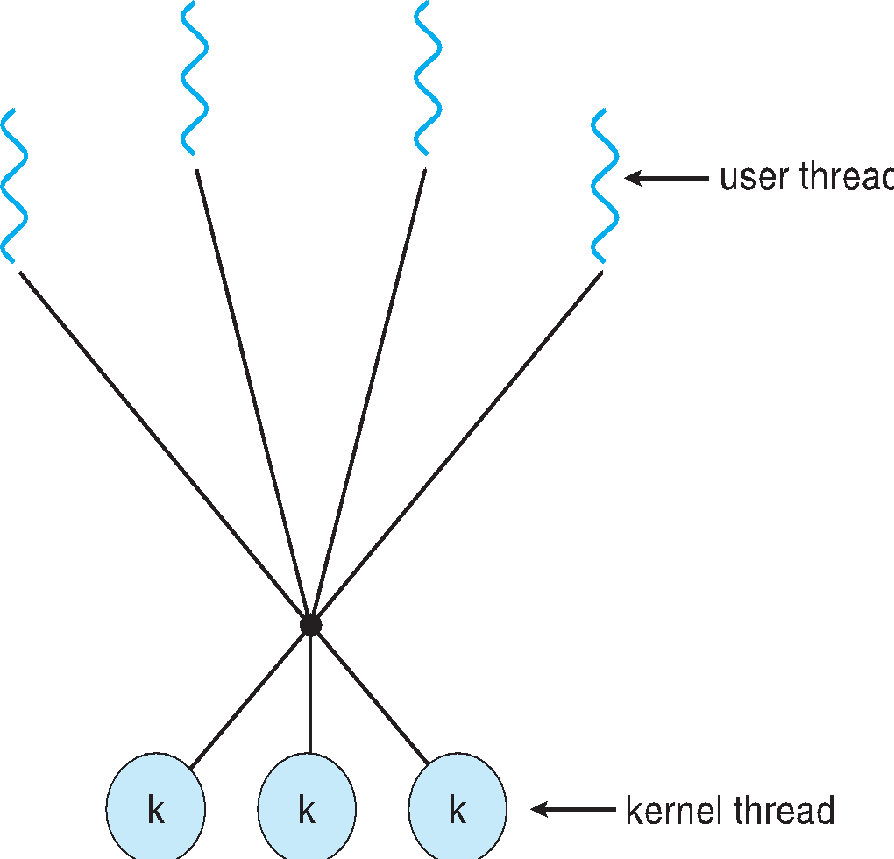
Muchos a muchos

Slide 24
Librerias de Threads
Proveen al desarrollador con una API (application programming interface) para la creación y manejo de threads
Existen dos formas principales de implementación
Librerías completamente en el espacio (nivel) de usuario.
Librerías a nivel Kernel soportadas por el SO

Slide 25
Pthreads
Puede proveerse a threads de nivel-usuario o nivel-kernel
A POSIX standard (IEEE 1003.1c) API para la creación y sincronización de threads
API es para Especificación, no implementación
API especifica el comportamiento de la librería para threads, la implementación depende del desarrollo de la biblioteca.
Es comun en SO UNIX (Solaris, Linux, Mac OS X)

Slide 26
Ejemplo Pthreads
link al codigo
#include<pthread.h>
#include<stdio.h>
#include<stdlib.h>
#include <stdint.h>
int sum; /* esta variable es compartida por los thread(s) */
void* funcion(void* param); /* los threads llaman a esta funcion */
int main(int argc, char *argv[])
{
pthread_t tid; /* el identificador del thread */
pthread_attr_t attr; /* conjunto de atributos del thread */
pthread_attr_init(&attr); /* setear los atributos por defecto*/
int parametro_funcion=4;
/* crear el thread */
pthread_create(&tid, &attr, funcion, (void *)(intptr_t) parametro_funcion);
pthread_join(tid,NULL); /* esperar a la salida del thread */
printf("suma es = %d ∖n",sum);
}

Slide 27
Ejemplo Pthreads (Cont.)
/* el thread ejecuta esta funcion */
void *funcion(void *param)
{
int i;
int upper = (intptr_t) param;
sum = 0;
for (i = 1; i <= upper; i++){
sum += i;
}
pthread_exit(0);
}

Slide 28
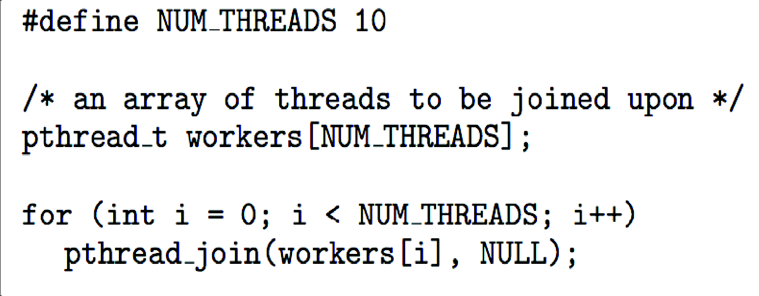
Crear ó esperar 10 Threads

Slide 29
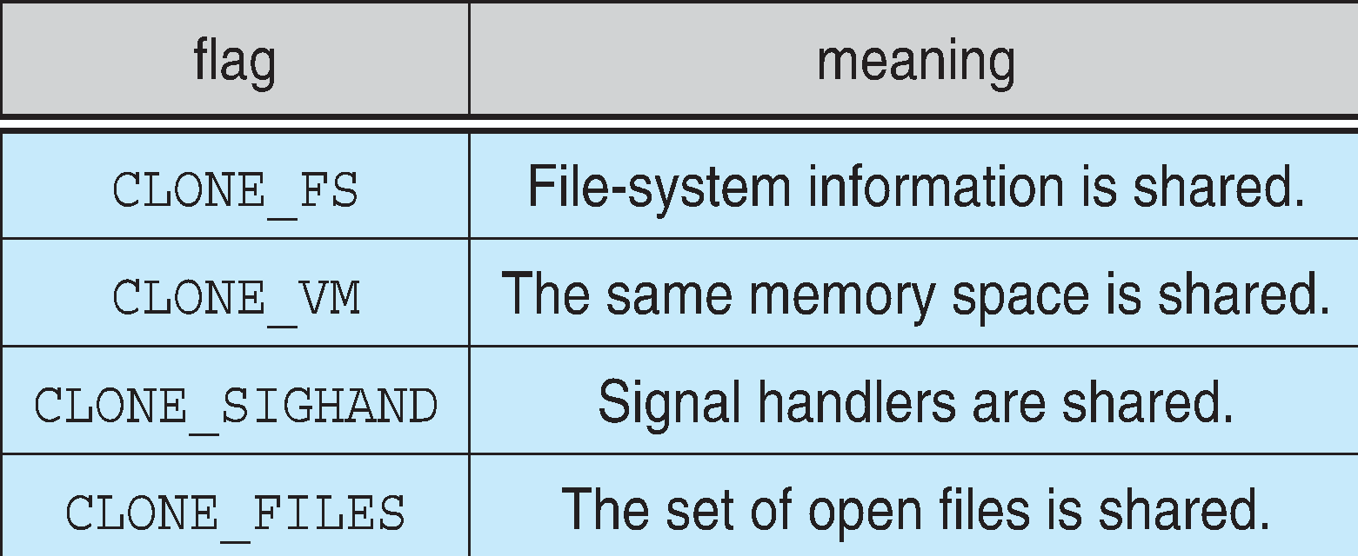
Linux Threads
En Linux se refieren a los threads como tasks (tareas)
La creación threads es con la librería pthread, internamente se utiliza la system call clone()
clone() permite que una tarea hija comparta información con su tarea padre (process), por ejemplo puede compartir la siguiente información (determinada por flags):

